Slide 1
Отчёт главы муниципального округа
Орехово-Борисово Северное
Дмитриевой Н.Н. о результатах
деятельности за 2021 год
Образец текста
Второй уровень
Третий уровень
Четвертый уровень
Пятый уровень

Slide 2
Деятельность главы муниципального округа
осуществляется в соответствии с федеральным законодательством, законами города Москвы
и нормативными правовыми актами
муниципального округа
Федеральный закон № 131-ФЗ
Закон города Москвы № 39
01
«Об общих принципах организации местного самоуправления в Российской Федерации»
03
«О наделении органов местного самоуправления муниципальных округов в городе Москве отдельными полномочиями города Москвы»
Закон города Москвы №56
Устав муниципального округа Орехово-Борисово Северное
02
04
«Об организации местного самоуправления в городе Москве»

Slide 3
Общественная деятельность
01
Комиссия по развитию муниципального округа Орехово-Борисово Северное
02
Комиссия по соблюдению лицами, замещающими муниципальные должности, ограничений, запретов и исполнения ими обязанностей, установленных законодательством РФ о противодействии коррупции
03
Комиссия координационного Совета
при управе района
04
Комиссия по капитальному ремонту
05
Комиссия по предупреждению и ликвидации чрезвычайных ситуаций и обеспечению пожарной безопасности

Slide 4
Работа с населением района
Глава муниципального округа ведёт приём жителей района 1 раз в месяц.
Графики приёма размещен в сети – Интернет на сайте муниципального округа Орехово-Борисово Северное www.mo-obs.ru

Slide 5
Организация работы Совета депутатов
Депутаты принимают жителей 1 раз в месяц.
Графики приема размещены в сети – Интернет на сайте муниципального округа Орехово-Борисово Северное
11 заседаний Совета депутатов
61 решение по вопросам, относящимся
к компетенции органов местного самоуправления
Люди охотно идут на прямой откровенный разговор со своим депутатом, доверяя ему и надеясь, что в итоге это обращение изменит их жизнь к лучшему

Slide 6
Вопросы на заседаниях Совета депутатов
внесение изменений и дополнений в Устав МО ОБС
итоги работы отделений МВД России по району ОБС
01
05
деятельность поликлиник на территории МО
деятельность центра инновационных технологий «Прогресс»
02
06
03
деятельность МФЦ района ОБС
07
отчёт главы управы за 2020 год
04
деятельность центра социального обслуживания «Орехово»
08
отчёт руководителя «Жилищник района ОБС»

Slide 7
Рассматривались и были приняты решения:
О проведении дополнительных мероприятий по благоустройству и выборочному капитальному ремонту многоквартирных домов района ОБС
О согласовании адресного перечня объектов компенсационного озеленения на территории жилой застройки в муниципальном округе Орехово-Борисово Северное
01
04
О проведении дополнительных мероприятий по капитальному ремонту спортивных площадок района ОБС
02
05
О согласовании проектов схем размещения сезонных кафе
Об участии депутатов Совета депутатов муниципального округа ОБС в работе комиссий, осуществляющих открытие работ, контроль за ходом выполнения работ и приемку выполненных работ по благоустройству дворовых территорий и выборочному капитальному ремонту многоквартирных домов
О согласовании проектов схем размещения нестационарных торговых объектов
03
06
О согласовании установки ограждающих устройств на придомовой территории домов
07

Slide 8
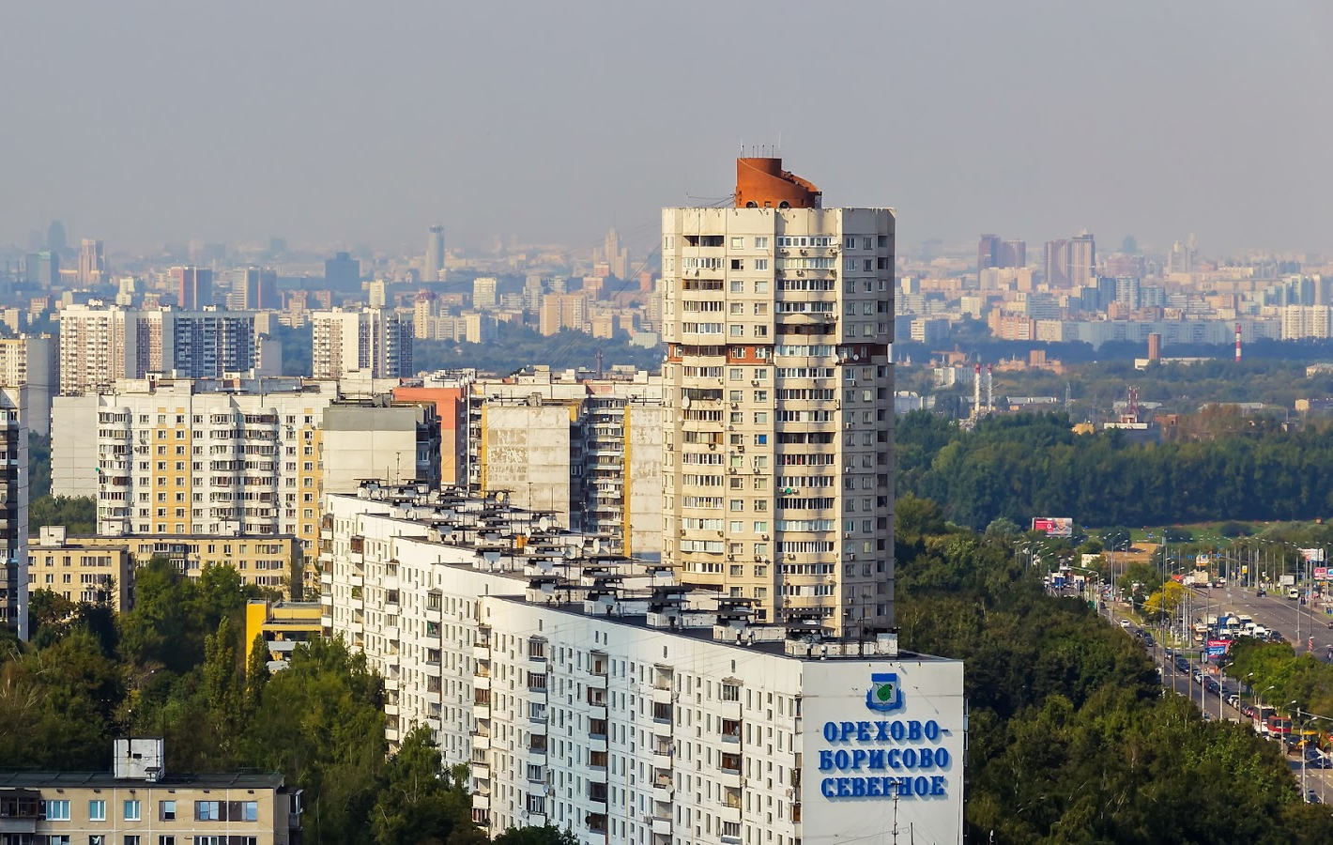
Публичные слушания
01
О проекте решения Совета депутатов муниципального округа Орехово-Борисово Северное «Об исполнении бюджета муниципального округа Орехово-Борисово Северное за 2020 год»
02
О проекте решения Совета депутатов муниципального округа Орехово-Борисово Северное «О внесении изменений и дополнений в Устав муниципального округа Орехово-Борисово Северное»
03
О проекте решения Совета депутатов муниципального округа Орехово-Борисово Северное «О бюджете муниципального округа Орехово-Борисово Северное на 2022 год и плановый период 2023 и 2024 годов»

Slide 9
Тематика обращений
благоустройство дворовых территорий
01
05
озеленение
09
социальные вопросы
ремонт домов, подъездов
улучшение жилищных условий
02
06
автостоянки
10
03
оплата жилья, коммунальных услуг
07
ограждение придомовых территорий
11
организация площадок для выгула собак
04
установка дорожных знаков, нанесение разметки и установка светофора
08
отопление квартир
12
прочие вопросы

Slide 10
Организация бюджетного процесса
01
составление проекта бюджета на очередной финансовый год
05
ежеквартальный отчет об исполнении бюджета
рассмотрение проекта бюджета на Бюджетно-финансовой комиссии Совета депутатов муниципального округа
02
06
исполнение бюджета
организация и проведение публичных слушаний по проекту бюджета
03
07
контроль за исполнением бюджета
04
08
годовой отчет об исполнении бюджета
утверждение бюджета

Slide 11
Антикоррупционная экспертиза
В 2020 году продолжена работа по противодействию коррупции
в муниципальном округе ОБС
Антикоррупционная экспертиза по всем проектам нормативно-правовых актов
Направление всех проектов в Нагатинскую межрайонную прокуратуру г. Москвы
Нарушения не выявлены
На заседаниях Совета депутатов рассматривались вопросы по принятию нормативно-правовых актов, план мероприятий по противодействию коррупции, информация о предоставления муниципальных нормативно-правовых актов, информация о предоставлении сведений о полученных доходах, расходах, имуществе и обязательствах имущественного характера и т.д.

Slide 12
Информирование населения о деятельности совета депутатов и органов местного самоуправления
Информирование ведется планомерно через официальный сайт органов местного самоуправления муниципального округа ОБС

Slide 13
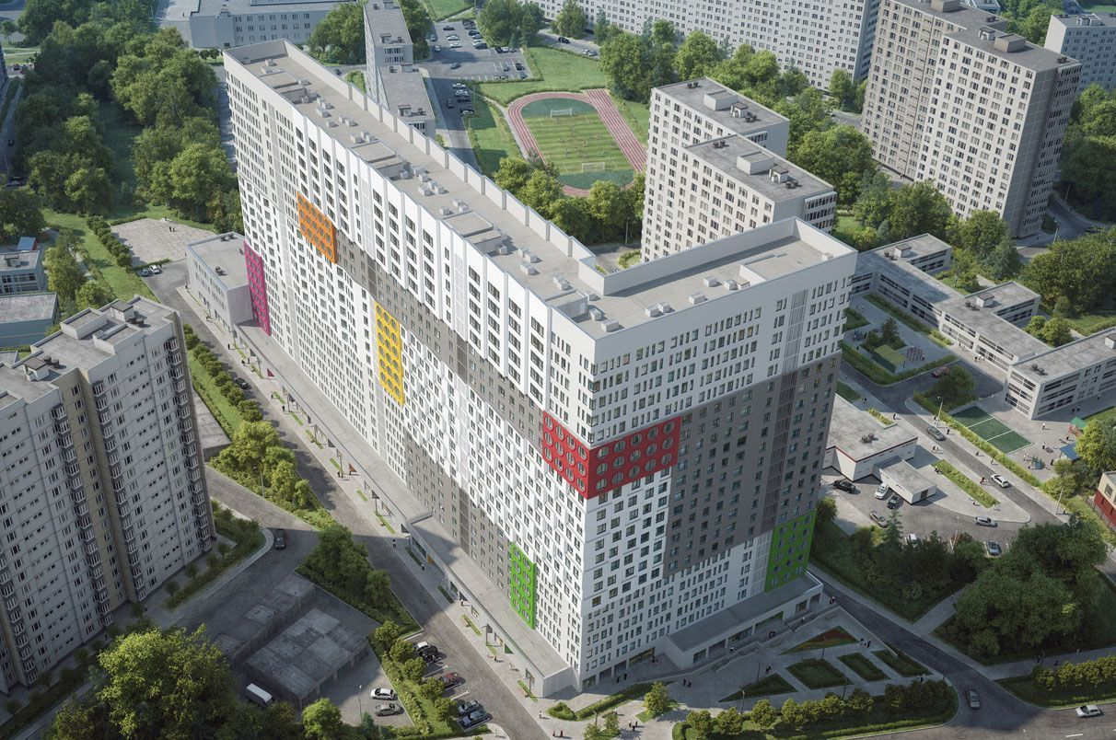
Задачи на 2022 год
01
Поддерживать инициативу жителей по повышению качества жизни в районе
Повышение открытости и информационной доступности деятельности органов местного самоуправления
02
Обеспечение учета мнения населения и органов местного самоуправления при принятии решений органами исполнительной власти города Москвы, повышения эффективности взаимодействия органов местного самоуправления и органов исполнительной власти города Москвы, усиления роли органов местного самоуправления в социально-экономическом развитии территории муниципального округа
03
04
Совершенствование системы патриотического воспитания жителей муниципального округа
Совершенствование деятельности аппарата муниципального округа по размещению муниципальных закупок в целях противодействия коррупционным проявлениям
05

Slide 14
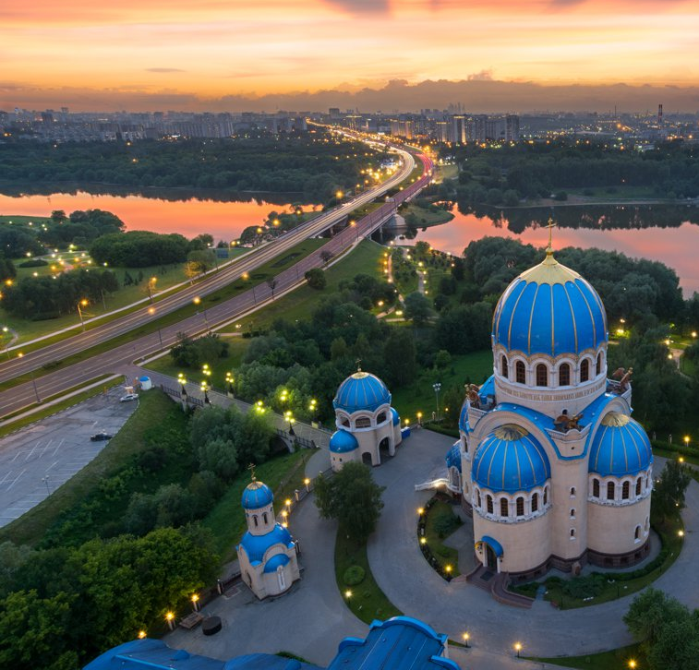
Образец текста
Второй уровень
Третий уровень
Четвертый уровень
Пятый уровень
Благодарю за внимание

